Slide 1
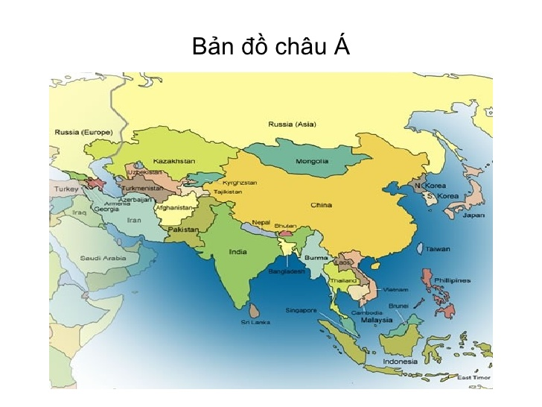

Slide 2
Chính trị
+ Sau chiến tranh thế giới thứ hai hầu hết các nước Châu Á đã giành độc lập .
+ Nửa sau thế kỷ XX : không ổn định do chiến tranh xâm lược của đế quốc ( ĐNÁ và Tây Á ).
+ Sau chiến tranh lạnh (1989) xảy ra xung đột biên giới , phong trào ky khai , khủng bố .

Slide 3
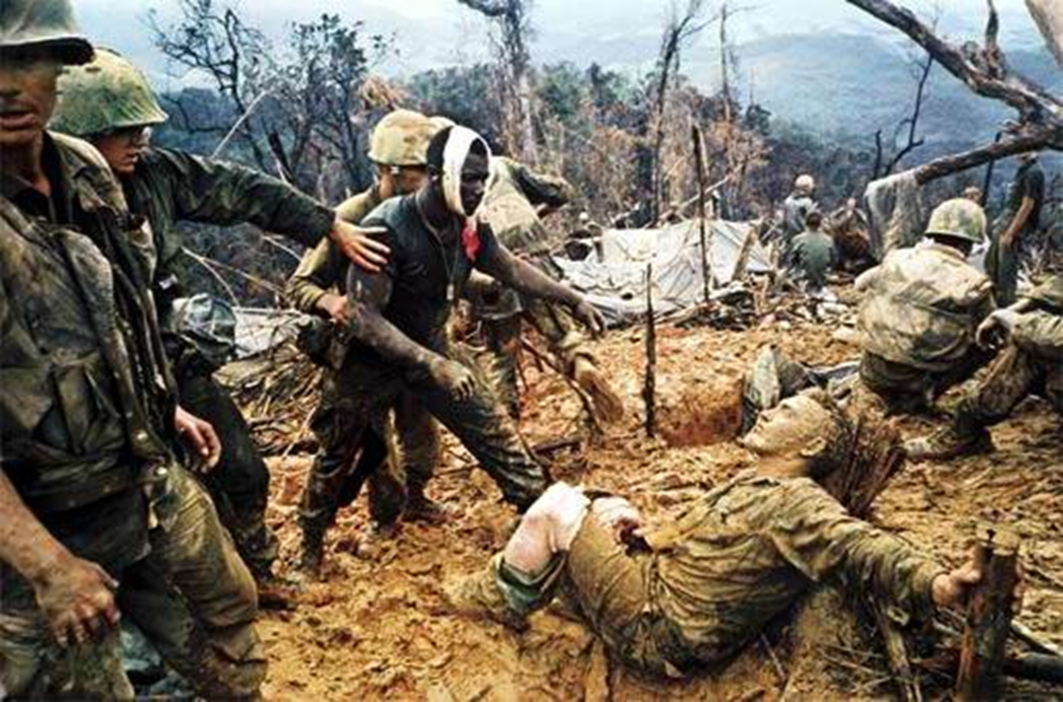
Hình ảnh xung đột vũ trang ở các nước châu á sau năm 1945

Slide 4
Kinh tế:
tăng trưởng nhanh về kinh tế như Nhật Bản , Hàn Quốc , Trung Quốc , Xingapo, Ấn Độ.Nên thế kỷ XXI là thế kỷ của Châu Á.
-Ấn Độ :để phát triển kinh tế xã hội Ấn Độ thực hiện kế hoạch dài hạn, đạt nhiều thành tựu :
+Cuộc cách mạng xanh trong nông nghiệp đã tự túc được lương thực .
+Các sản phẩm công nghiệp là dệt, thép, máy móc , thiết bị giao thông
+Công nghệ thông tin , viễn thông phát triển mạnh .
+Ấn độ đang cố gắng vươn lên thành cường quốc công nghệ phần mềm và vũ trụ

Slide 5
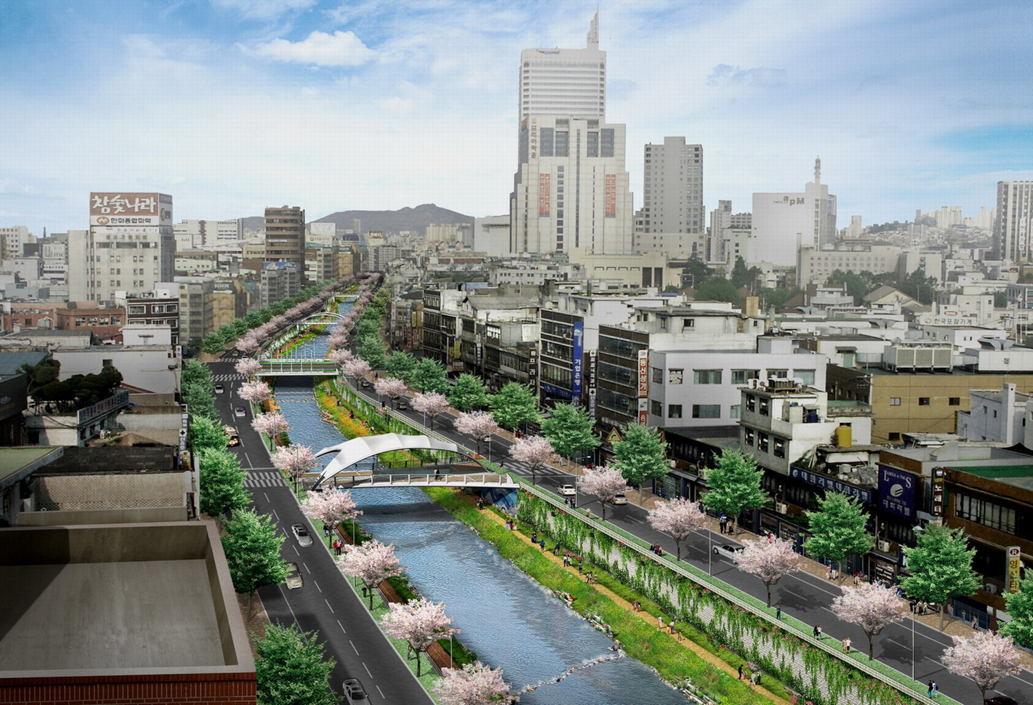
Hàn Quốc

Slide 6
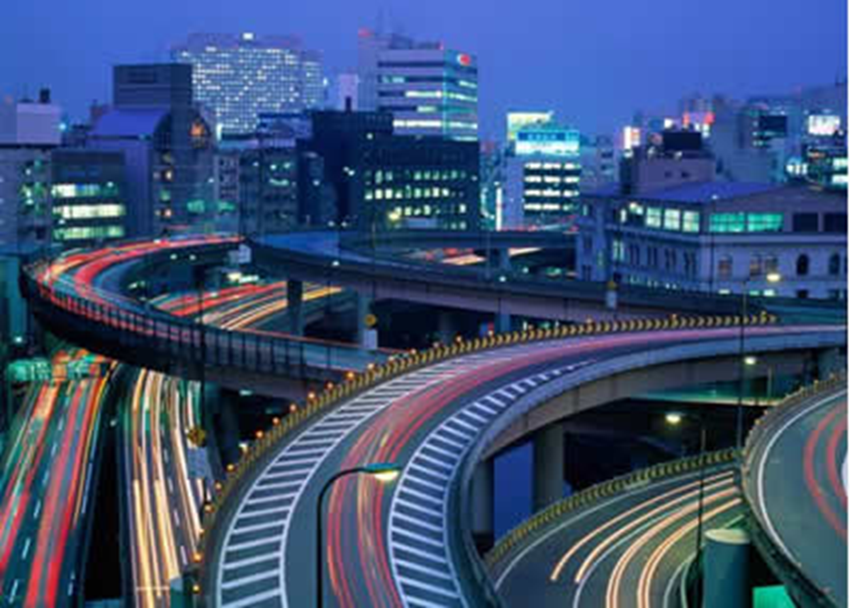
Hình ảnh một số nước châu Á
Nhật Bản

Slide 7
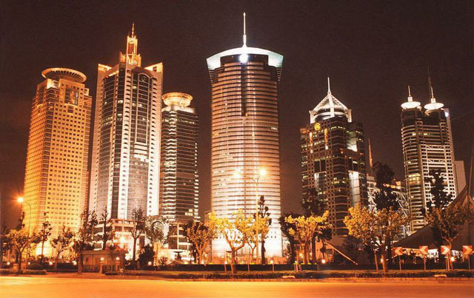
Thành phố Thượng Hải

Slide 8
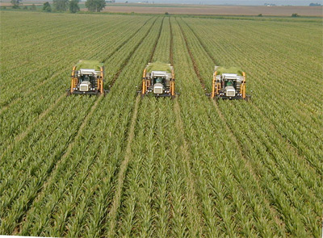
Người nông dân Ấn Độ “nhàn” hơn nhờ có máy móc hiện đại hỗ trợ công việc đồng áng.

Slide 9
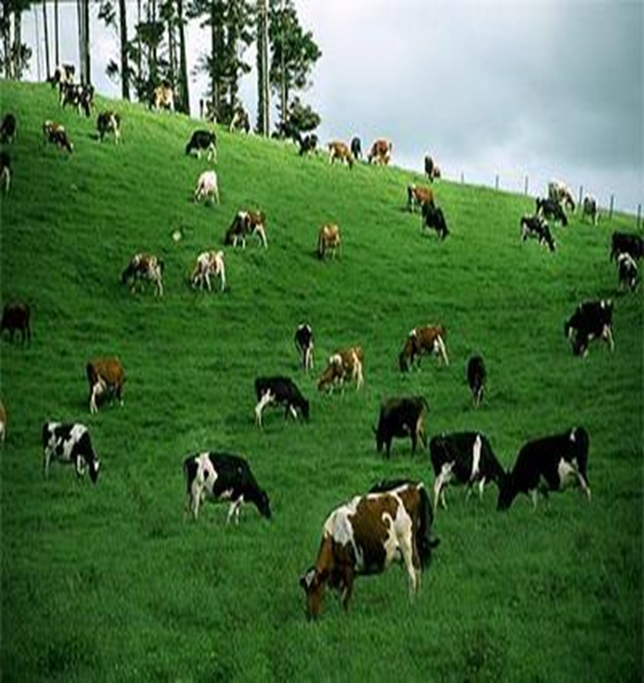
đồng cỏ chăn nuôi bò sữa ở ấn độ

Slide 10
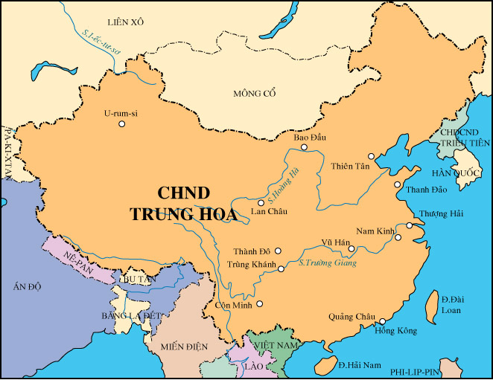
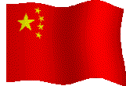
LƯỢC ĐỒ NƯỚC CHND TRUNG HOA
S: 9.596.560 Km2 ; DS : 1,3 tỉ người : Thủ đô: Bắc Kinh

Slide 11
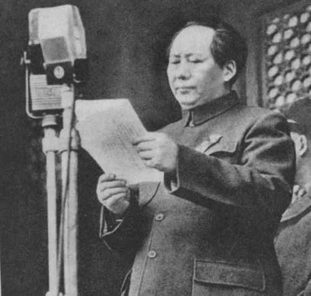
Chủ tịch Mao Trạch Đông

Slide 12
Ý nghĩa:
+ Kết thúc sự nô dịch của đế quốc và phong kiến .+ Đưa Trung Quốc bước vào kỷ nguyên độc lập tự do và tiến lên CNXH.
+ Chủ nghĩa xã hội được nối liền từ Au sang Á .
+ Ảnh hưởng đến sự phát triển của phong trào giải phóng dân tộc thế giới .

Slide 13
Thành tựu:;
+Đạt nhiều thành tựu to lớn nhất là về kinh tế: tổng sản phẩm tăng bình quân hàng năm 9,6 %;
+ Ý nghĩa : kinh tế phát triển nhanh; chính trị xã hội ổn định ; địa vị được nâng cao trên trường quốc tế ; tạo điều kiện cho sự hội nhập của Trung Quốc.
+ Đối ngoại :; bình thường hóa quan hệ với Liên Xô , Mông Cổ , Việt Nam và In đô nê xia ….; thu hồi chủ quyền ở Hồng Kông( 7-1997) và Ma Cao ( 1999).

Slide 14
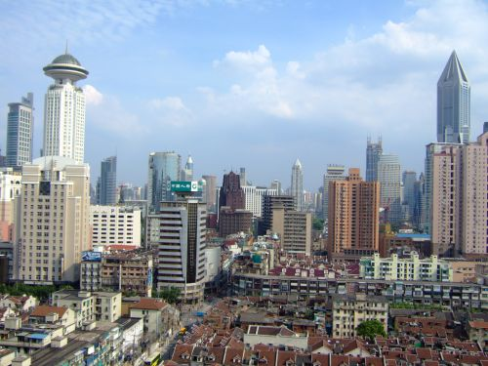
Thành phố Thượng Hải

Slide 15
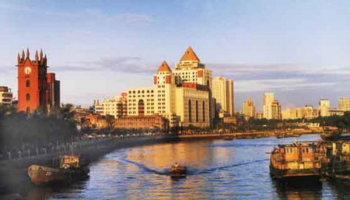
Hà Khẩu- thủ phủ tỉnh Hải Nam, đặc khu kinh tế lớn nhất Trung Quốc

